Slide 1
基于模式匹配的数字识别
Numerical Recognition Based on Pattern Matching
第一组
23836933-刘兆峰
23836904-才佳
23836926-符烘华

Slide 2
CONTENT
01
实验准备
02
方案一：欧氏距离匹配
03
方案二：模板匹配
04
方案三：自编码器特征提取
05
实验总结
02

Slide 3
01
实验准备
PART ONE
Preparation for the experiment

Slide 4
1.实验目的及思路
实验目的
本次实验的目标是通过模式匹配的方法，进行数字识别。即：创建两组不同字体的数字图片，一组作为模板，另一组作为测试数据，然后通过各种方法进行图片匹配，以实现数字识别。
实验思路
开始实验
生成两组数字图片
从模板文件夹中读取模板
与测试文件夹进行匹配
输出模板匹配可能性最高的数字
对比不同匹配方法
结束实验并总结
04

Slide 5
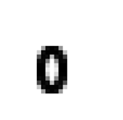
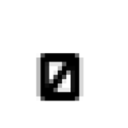
2.创建数据
使用Python的PIL库生成了两组数字图片，一组使用宋体字体，作为模板；另一组使用Furore字体，作为测试数据。
模板，宋体，数字0
测试数据，Furore字体，数字0
05

Slide 6
02
欧氏距离匹配
PART TWO
Euclidean distance matching

Slide 7






1.欧氏距离匹配
二维空间公式
欧式距离以古希腊数学家欧几里得命名，也称欧几里得距离。
是最常见的距离度量，衡量的是多维空间中两个点之间的绝对距离 ，也就是两点之间直线最短的直线距离。
三维空间公式
N维空间公式
07

Slide 8
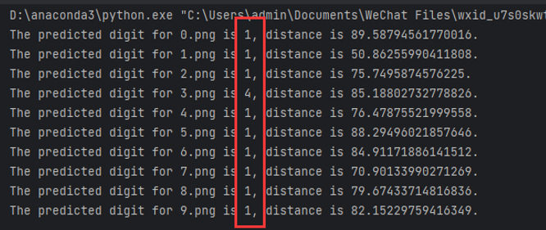
2.实验结果
准确率10%，并不理想！
08

Slide 9
03
模板匹配
PART THREE
Template matching

Slide 10
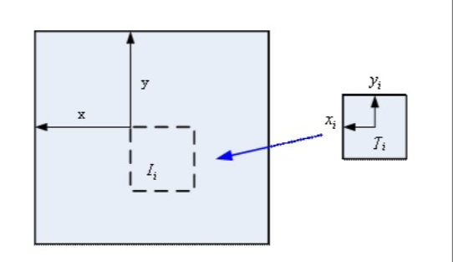
1.模板匹配
模板匹配是在一幅图像中寻找一个特定目标的方法。本实验则利用模板匹配直接匹配两幅完整的图像。这种方法的原理非常简单：依次遍历图像中的每一个可能的位置，比较各处与模板是否“相似”，当相似度足够高时，就认为找到了我们的目标。
10

Slide 11
2. cv2.matchTemplate函数
res = cv2.matchTemplate(image, templ, method, result=None, mask=None)
· image：输入一个待匹配的图像，支持8U或者32F
· templ：输入一个模板图像，需与image相同类型
· method：要使用的数据匹配算法
· result：输出保存结果的矩阵，32F类型
11

Slide 12
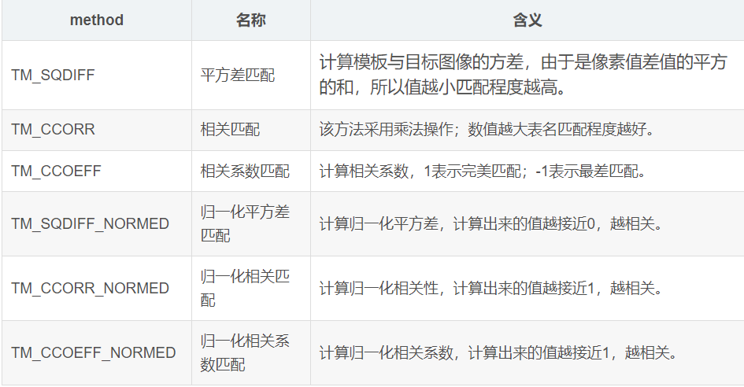
3.其他匹配算法
另外，opencv还提供了6种模板匹配算法
12

Slide 13
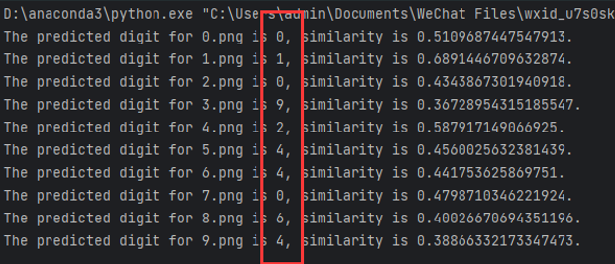
4.实验结果
准确率20%，并不理想！
13

Slide 14
04
自编码器特征提取
PART FOUR
Autoencoder feature extraction

Slide 15
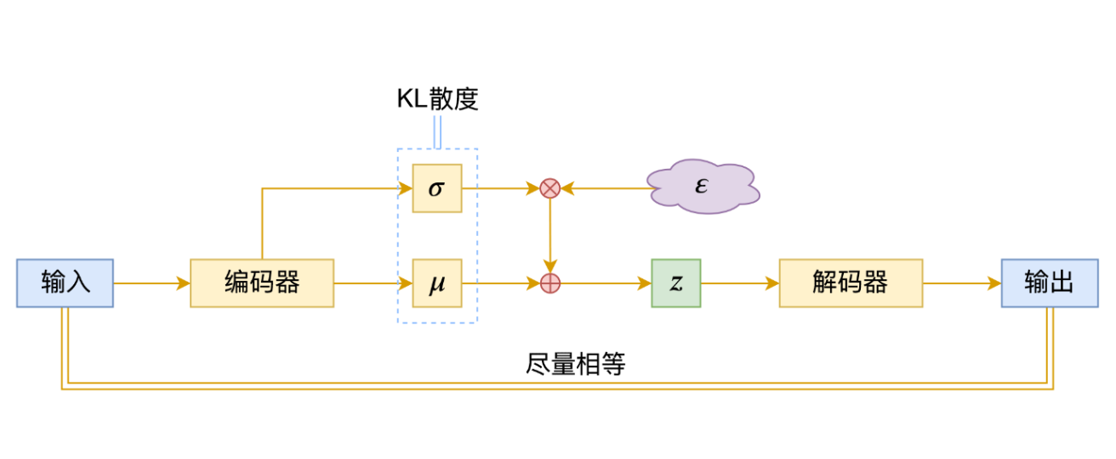
1.自编码器特征提取
自编码器（Autoencoder）是一种强大的神经网络架构，用于数据降维和特征提取。通过训练过程尝试将输入数据通过编码器（Encoder）映射到一个低维的隐藏表示，然后再通过解码器（Decoder）将隐藏表示重构为原始数据。
15

Slide 16
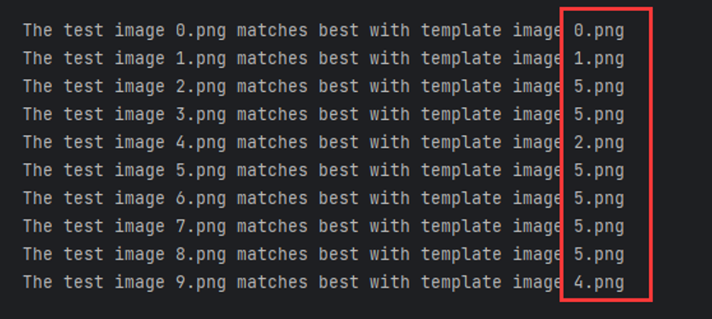
2.实验结果
准确率30%，相对准确！
16

Slide 17
05
实验总结
PART FIVE
Experimental summary

Slide 18
1.实验总结
结果
通过使用自编码器进行特征提取，我们得到了更好的匹配结果。我们计算了测试图片的latent representation与所有模板图片的latent representation的欧氏距离，然后找到距离最小的模板图片，认为该模板图片所对应的数字就是测试图片所表示的数字。
对比
本次实验我们通过三种不同的方法进行了数字识别的实验。结果表明，直接使用欧氏距离或模板匹配的方法，效果并不理想。而通过自编码器进行特征提取后，再使用欧氏距离进行匹配，效果有所提升。
思考
这表明，在进行图片匹配时，简单地比较原始像素值并不总是有效的，特别是当图片之间存在样式差异时。而通过一些更复杂的模型，如自编码器，我们可以提取到更高级别的特征，从而得到更好的匹配结果。
18

Slide 19
感谢各位聆听
Thanks for Listening

